Slide 1

Μάθημα 2
Γεια σας!
Μαζί θα μάθουμε ελληνικά!

Slide 2

Στόχοι:
To build synonyms and antonyms of words we have seen in text.
To revise facial and personality characteristics.

Slide 3
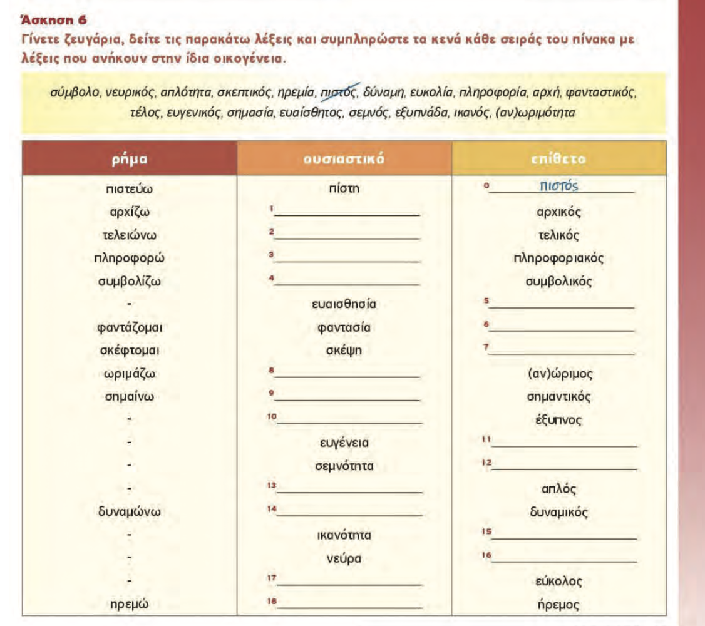

Slide 4
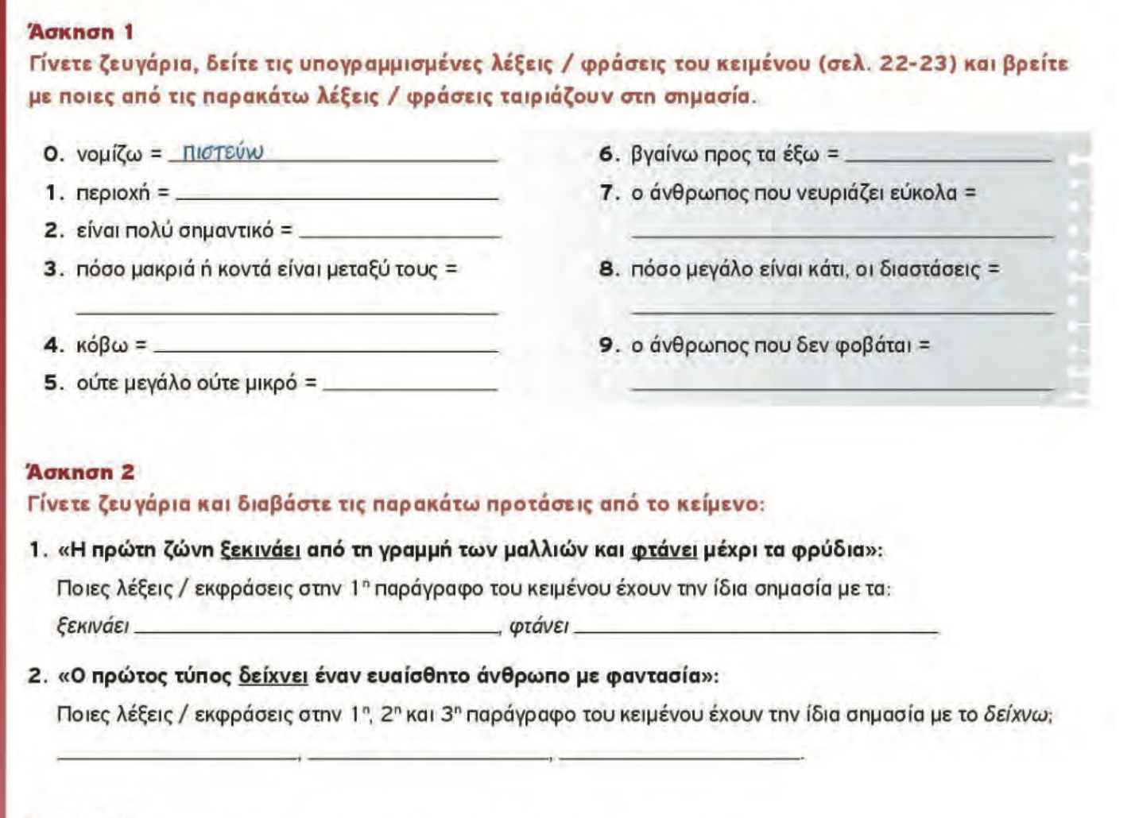
Synonyms- Συνώνυμα

Slide 5
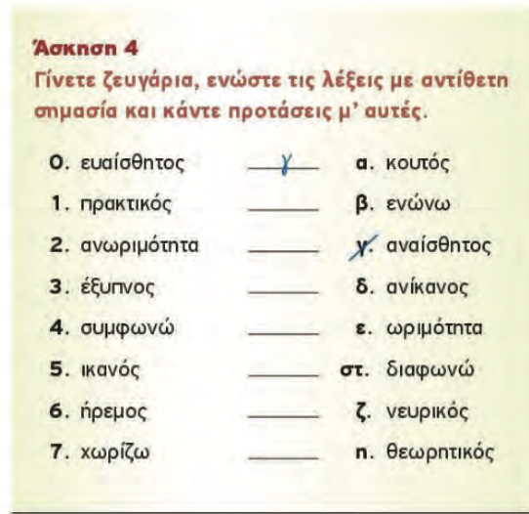
Antonyms - Αντώνυμα

Slide 6
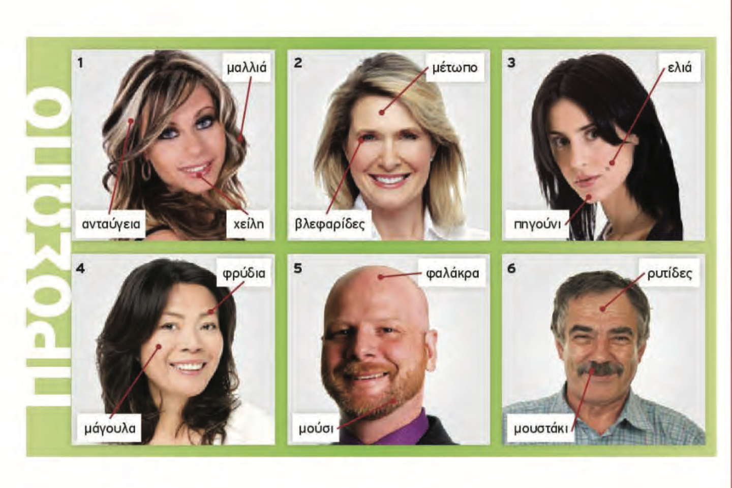

Slide 7
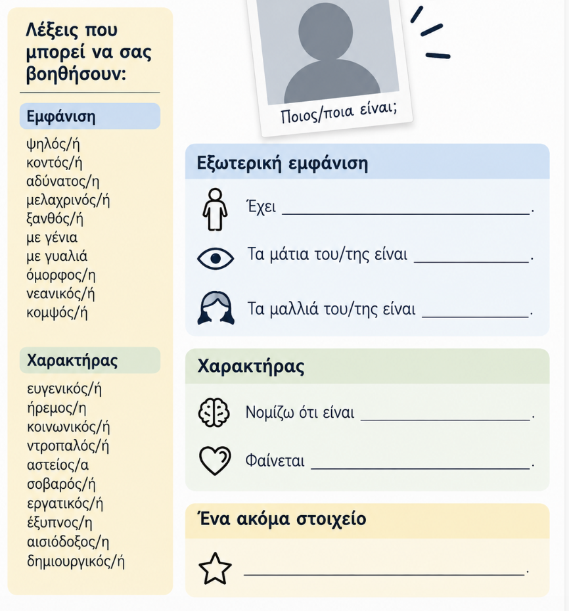

Slide 8
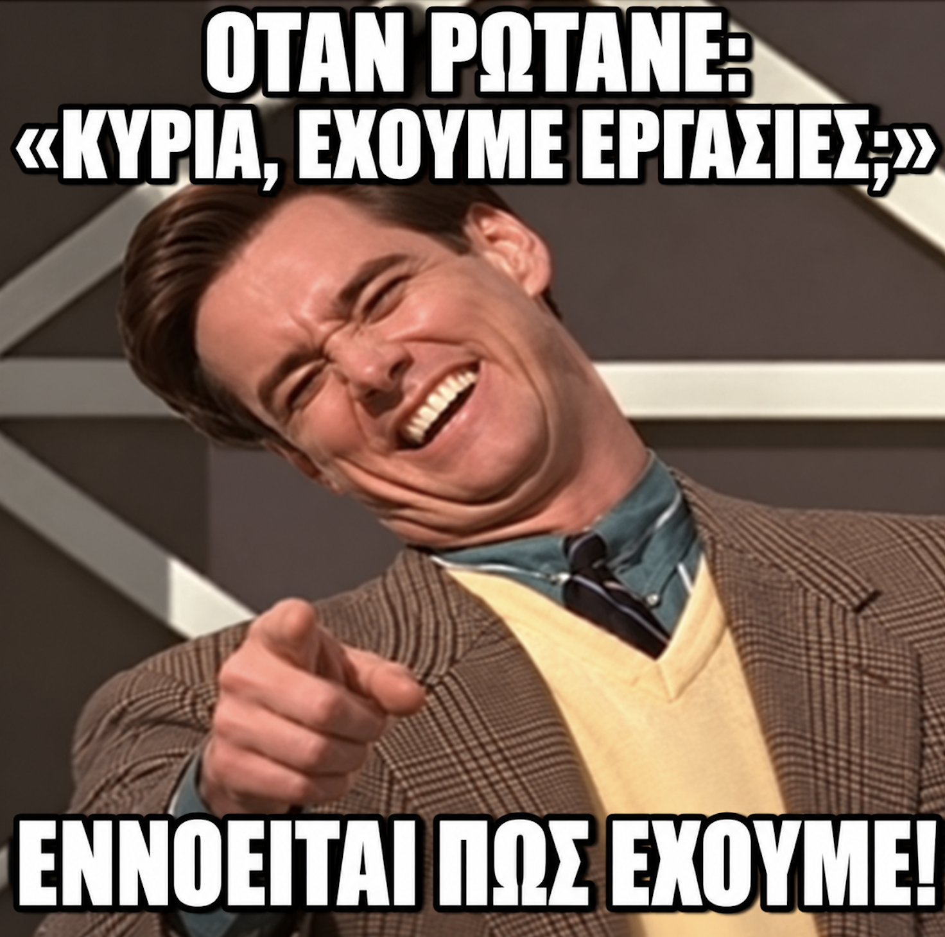
Homework
1. Complete the activities on the next slides.

Slide 9
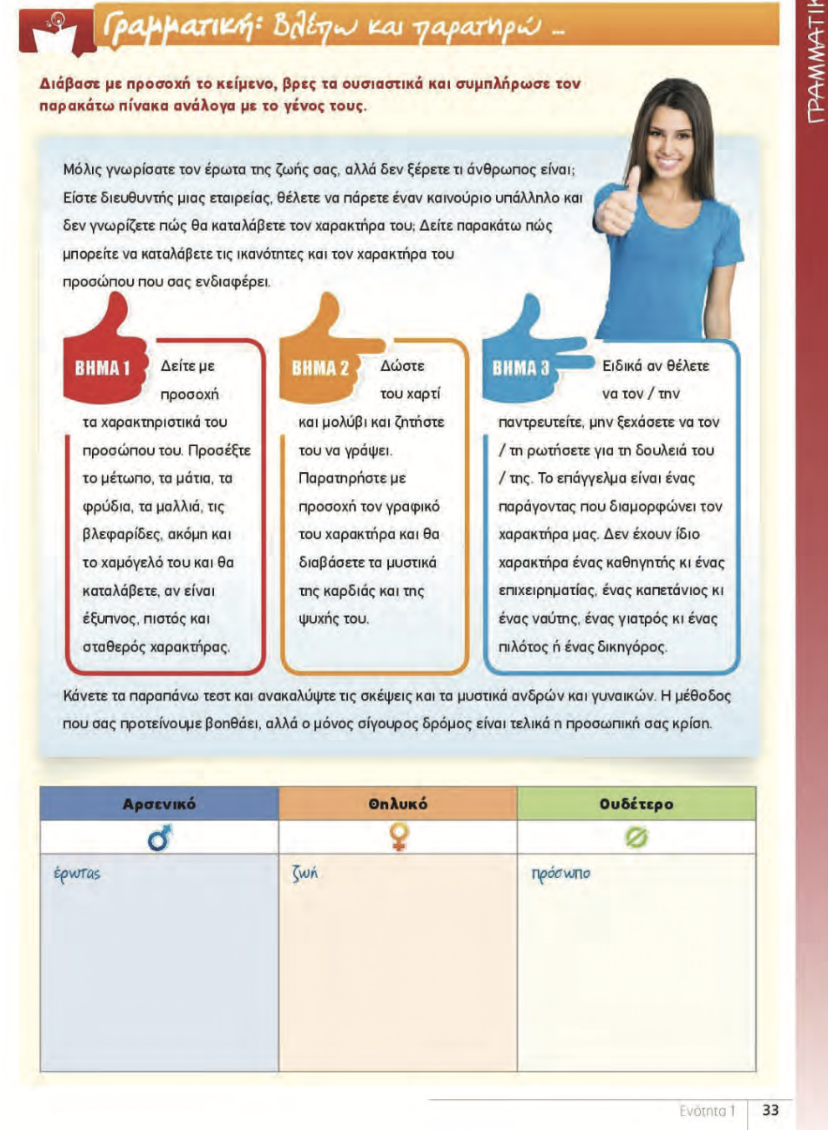
Σελ. 33
Read the passage and write the nouns in the right category based on gender.

Slide 10
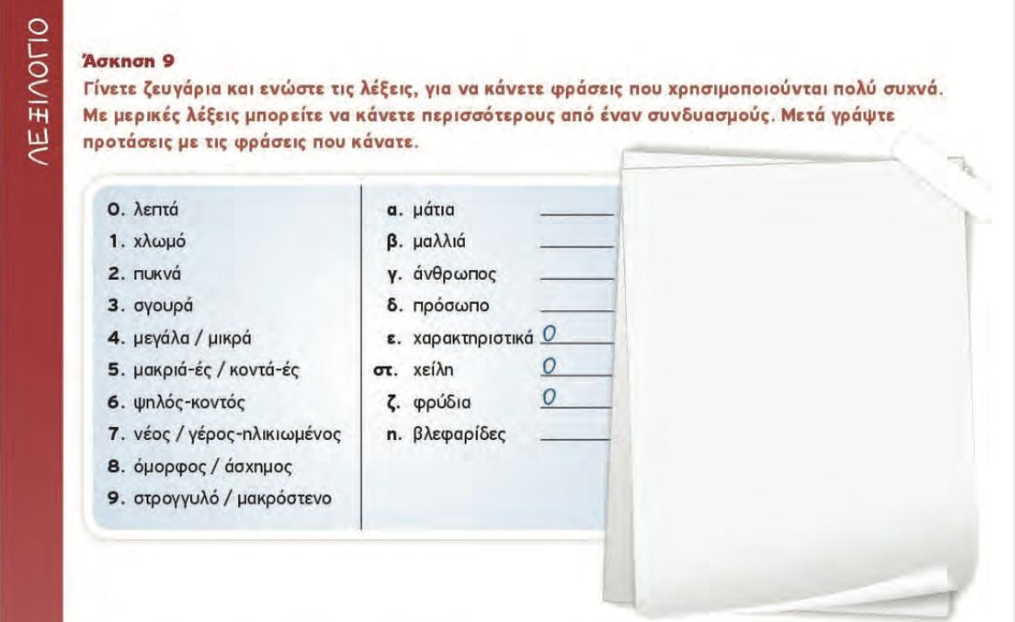
Σελ.28
Match the words on the left with the words on the right side. Some words can match with more than one word on the right side.

Slide 11
Writing: Ένα άτομο που ξεχωρίζει για μένα
Γράψε ένα κείμενο 100–120 λέξεων για ένα άτομο που γνωρίζεις καλά. Μπορεί να είναι φίλος/φίλη, συγγενής, συνάδελφος ή άλλο σημαντικό πρόσωπο στη ζωή σου.
Στο κείμενό σου γράψε:
Ποιος/ποια είναι και πώς γνωριστήκατε;
Πώς είναι η εξωτερική του/της εμφάνιση;
Ποια είναι τα βασικά χαρακτηριστικά του χαρακτήρα του/της;
Δώσε ένα παράδειγμα που δείχνει τον χαρακτήρα του/της.
Τι σου αρέσει περισσότερο σε αυτό το άτομο και γιατί;
Χρήσιμες φράσεις:
Είναι αρκετά / πολύ… • Έχει… • Θα έλεγα ότι είναι… • Μερικές φορές μπορεί να είναι… • Αυτό που μου αρέσει περισσότερο είναι… • Για παράδειγμα… • Παρόλο που… • Επειδή…

